Slide 1

Program Operacyjny „Warszawa Przyjazna Pracy”
w ramach SPOŁECZNEJ STRATEGII WARSZAWY

Slide 2
Uzasadnienie programu
Podstawą prawną konstrukcji Programu jest Art. 9.1. Ustawy z dnia 20 kwietnia 2004 roku o promocji zatrudnienia i instytucjach rynku pracy (Dz. U. z 2017r. poz 1065, z późn. zm.), stanowiący: „Do zadań samorządu powiatu w zakresie polityki rynku pracy należy opracowanie i realizacja programu promocji zatrudnienia oraz aktywizacji lokalnego rynku pracy stanowiącego część powiatowej strategii rozwiązywania problemów społecznych”.

Slide 3
Ramy prawne
Dokumenty miejskie strategiczno - programowe
Program realizuje cele Społecznej Strategii Warszawy
3. Integracja i reintegracja społeczna i zawodowa.
3.3 Poprawa współpracy z przedsiębiorcami (w powiązaniu z celem 2.1 Poprawa jakości kapitału ludzkiego i społecznego Warszawy jako czynnika decydującego o szansach rozwoju),
3.5 Zwiększenie wykorzystania środków i zasobów na cele społeczne,
3.6 Wspieranie tworzenia miejsc pracy na otwartym i półotwartym rynku pracy,
3.7 Zwiększenie dostępu do usług na rzecz integracji i reintegracji społecznej i zawodowej
mieszkańców aglomeracji warszawskiej.
Strategia Rozwoju Miasta Stołecznego Warszawy
Strategia Rozwoju Warszawy 2030
Strategie metropolitalne
Miejskie programy społeczne
Dokumenty regionalne i krajowe
Strategia rozwoju województwa mazowieckiego do 2030 roku Innowacyjne Mazowsze
Strategia polityki społecznej województwa mazowieckiego na lata 2014 – 2020
Regionalny Plan Działań na rzecz Zatrudnienia na rok 2017 dla woj. mazowieckiego.
Długookresowa Strategia Rozwoju Kraju. Polska 2030..
Średniookresowa Strategia Rozwoju Kraju 2020.
Strategia na rzecz Odpowiedzialnego Rozwoju z 2017r.
Krajowy Plan Działań na rzecz Zatrudnienia na lata 2015 – 2017.
Krajowy Program Reform Europa 2020

Slide 4
Program „Warszawa przyjazna pracy” jest oparty na diagnozie rynku i instytucji
Demograficzno
i społeczny
potencjał rynku
Praca
w Warszawie
Zależności
między
instytucjami
Bezrobocie
w Warszawie
Potencjały
i wyzwania
warszawskiego
rynku pracy
Nieaktywność
zawodowa
w Warszawie

Slide 5
Diagnoza warszawskiego rynku pracy
W diagnozie przyjęto założenie, że spójna miejska polityka rynku pracy powinna obejmować jednocześnie politykę rynku pracy realizowaną przez Urząd Pracy, jak i politykę edukacyjną, społeczną, zdrowotną, lokalową, przestrzenną i rozwoju gospodarczego miasta i odnosić się do działań podejmowanych zarówno przez Miasto, jak i dzielnice, a także uwzględniać nawiązywanie współpracy z samorządami należącymi do aglomeracji warszawskiej.
Diagnoza wskazała na trzy podstawowe problemy:
niedostatek informacji do prowadzenia adekwatnych działań,
brak odpowiedniej komunikacji (i świadomości jej potrzeby) między instytucjami miejskimi
i pozamiejskimi,
oraz brak strategii całościowego podejścia do rynku pracy.
Diagnoza w zakresie działania instytucji na warszawskim rynku pracy wskazuje w szczególności, że polityka miasta wobec rynku pracy prowadzona jest w sposób wycinkowy i nie wykorzystuje
w pełni potencjału, jakim dysponuje miasto.
Diagnoza pokazała słabe strony i potencjał Warszawy oraz na jej podstawie powstały rekomendacje dla dobrze funkcjonującego warszawskiego rynku pracy.

Slide 6
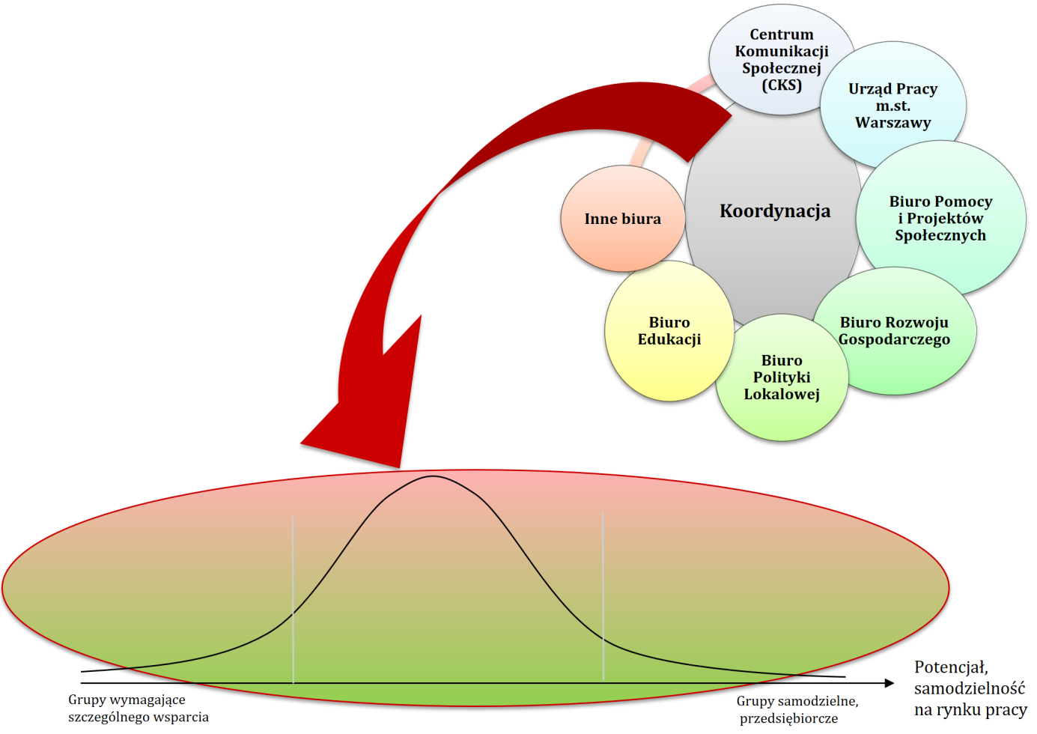
Pożądany model oddziaływania instytucji miejskich na poszczególne elementy rynku pracy
Schemat 2. Model oddziaływania miejskich instytucji
na różne segmenty rynku pracy (stan pożądany)
W interesie miasta jest objęcie programem możliwie najszerszego spektrum miejskich instytucji, a zatem dostępnych dla działań ich narzędzi.
W szczególności, bardzo ważne dla Programu byłoby uwzględnienie współpracy z organami odpowiedzialnymi w mieście m.in. za: planowanie przestrzenne, politykę lokalową, infrastrukturę,
a nawet kulturę oraz sport, rekreację i turystykę.

Slide 7
Potencjał Warszawy (1-7)
1. Warszawę cechuje ponadprzeciętna – na tle kraju – aktywność zawodowa mieszkańców,
2. Do tej pory populacja mieszkańców w wieku produkcyjnym rosła, co pozwalało na systematyczne
zwiększanie liczby pracujących w Warszawie. Ten efekt jednak będzie ograniczony w związku
z prognozowanymi zmianami demograficznymi i nowymi regulacjami emerytalnymi.
3. Na warunki krajowe, stopy zatrudnienia pozostają wysokie a stopy bezrobocia niskie. Niskie bezrobocie
ogranicza skalę ubóstwa i wykluczenia. Masowe zatrudnienie zwiększa dochody i dobrobyt mieszkańców
oraz dodatnio wpływa na przychody własne miasta.
4. Miasto przyciąga osoby podejmujące w nim kształcenie.
5. Warszawa oferuje stosunkowo korzystne warunki pracy wyrażające się głównie ponadprzeciętną wysokością
płac na tle innych lokalizacji w kraju.
6. Istotnym potencjałem miasta jest dysponowanie wysoko wykształconymi zasobami pracy. 60%
młodych ludzi wkraczających na rynek pracy dysponuje wyższym wykształceniem, ale wśród starszych udział
ten przekracza 30%.
7. Na warszawskim rynku pracy podmioty z kapitałem zagranicznym mają coraz większy udział.
Zapewniają znaczną liczbę miejsc pracy, w której uzyskują stosunkowo wysoką produktywność. Ich
aktywność koncentruje się w handlu, ale wkraczają też do np. działalności profesjonalnej, naukowej
i technicznej, co może być wynikiem akceptacji poziomu lokalnych zasobów pracy.

Slide 8
Potencjał Warszawy (8-12)
8. Warszawski rynek pracy ma zdecydowanie usługowy charakter. Widać wysoką dynamikę zatrudnienia
w finansach i ubezpieczeniach, narastającą w działalności profesjonalnej, naukowej i technicznej oraz
edukacji, co wskazuje na przewagi konkurencyjne opierające się na wysoko wykształconej kadrze.
9. Jako mocną stronę funkcjonowania miasta trzeba wskazać inicjowanie rozwoju działalności kreatywnej.
Podjęte inicjatywy idą w dobrym kierunku, ich skala jednak w stosunku do warszawskiego rynku pracy
pozostaje bardzo niewielka.
10.Warszawski rynek pracy zależy w dużym stopniu od przedsiębiorczości mieszkańców. Dużą część miejsc
pracy zapewniają bowiem mikrofirmy i samozatrudnienie.
11.Urząd Pracy dostarcza usług pośredniczących i doradczych, jak i innych form wspierania bezrobotnych
w pozyskiwaniu pracy, głównie w postaci tzw. aktywnych polityk rynku pracy. Jego działania są
ukierunkowane na osoby spełniające kryteria ustawowe, co nie wyczerpuje potrzeb całego rynku pracy.
12.Utworzono w Warszawie system doradztwa zawodowego powiązany z siecią szkolnictwa.
Na jego podstawie będzie można szerzej udostępniać usługi doradcze dla młodzieży. Barierą dla rozwoju
doradztwa szkolnego jest brak źródeł informacji systematycznie aktualizowanych o tendencjach na
warszawskim rynku pracy.

Slide 9
Na podstawie diagnozy powstały rekomendacje dla dobrze funkcjonującego warszawskiego rynku pracy
Zgodnie z założeniami programu dobrze funkcjonujący warszawski rynek pracy powinien:
zapewniać dostęp do legalnej pracy osobom aktywnym zawodowo.
motywować do zwiększenia aktywności zawodowej mieszkańców i umożliwiać im to,
przyciągać najbardziej aktywne, najlepiej wykształcone, najbardziej kreatywne jednostki
do zamieszkania oraz podejmowania nauki i pracy w Warszawie,
gdyż to zwiększa potencjał gospodarczy i społeczny stolicy;
tworzyć zachęty i warunki do mobilnych zachowań na rynku pracy, sprostać zmianom
strukturalnym, przebiegającym bardzo dynamicznie pod wpływem globalizacji i otwarcia miasta
na współpracę i konkurencję międzynarodową, oraz zmianom technologicznym;
generować rozwój wysoko wydajnej, konkurencyjnej gospodarki, dynamicznie absorbującej
nowe technologie i z powodzeniem uczestniczącej w procesach
wymiany międzyregionalnej i międzynarodowej,
sprzyjać tworzeniu miejsc pracy, zwłaszcza w nowoczesnych, wysoko opłacalnych branżach,
w tym w nowych, kreatywnych przedsiębiorstwach tworzących i wykorzystujących
zaawansowane technologie;
zapewniać dynamiczny rozwój miasta, gdyż rozwój gospodarki z powszechnym uczestnictwem
mieszkańców w rynku pracy prowadzi do zwiększenia miejskich wpływów budżetowych
i zmniejsza potrzebę interwencji publicznej z powodu bezrobocia, ubóstwa, wykluczenia
społecznego

Slide 10
Program „Warszawa przyjazna pracy” – założenia
Program Warszawa przyjazna pracy zakłada:
oddziaływanie na rzecz kształtowania wysokiej podaży pracy z naciskiem na jej wysoką jakość,
oddziaływanie na rzecz dynamizacji popytu na pracę z uwzględnieniem zarówno popytu kreowanego
przez rozwój warszawskich przedsiębiorstw i instytucji, jak i napływ nowych,
w tym z zagranicy, jak również powstawanie nowych inicjatyw.
Istotną wagę w Programie przywiązano do zapewnienia warunków do wzajemnego
dostosowywania się popytu i podaży w krótkiej i długiej perspektywie
i do obniżenia barier informacyjnych w trakcie tego procesu.
Program zakłada też, że obok działań specyficznie nakierowanych na rynek pracy istotną
jego częścią będzie wpływanie na działania podejmowane w różnych obszarach, a także
w ramach innych miejskich programów po to, by osiągnąć efekt synergii nie tylko
pomiędzy instytucjami, ale i poszczególnymi projektami czy programami.

Slide 11
Odbiorcy programu
Program jest adresowany do mieszkańców o różnym statusie na rynku pracy:
pracowników zainteresowanych rozwojem zawodowym,
bezrobotnych i nieaktywnych na rynku pracy,
pracujących „zagrożonych” zakończeniem i utratą pracy z przyczyn własnych lub leżących po stronie pracodawców,
osób przedsiębiorczych,
pracujących, którzy poszukują zmiany zawodowej, dróg rozwoju własnych kompetencji lub lepszego ich wykorzystania.
Program jest adresowany też do osób pracujących (w tym pracujących na czarno - unikających w ten sposób opodatkowania, utraty świadczeń, zajęcia komorniczego itp.).
Pewne grupy mieszkańców zostaną wyłonione w Programie jako priorytetowe ze względu na to, że ich udział w rynku pracy ma specyficzne cechy i wymaga specjalnych działań (np. osoby w trudniejszej sytuacji społecznej, jak również osoby szczególnie kreatywne).

Slide 12
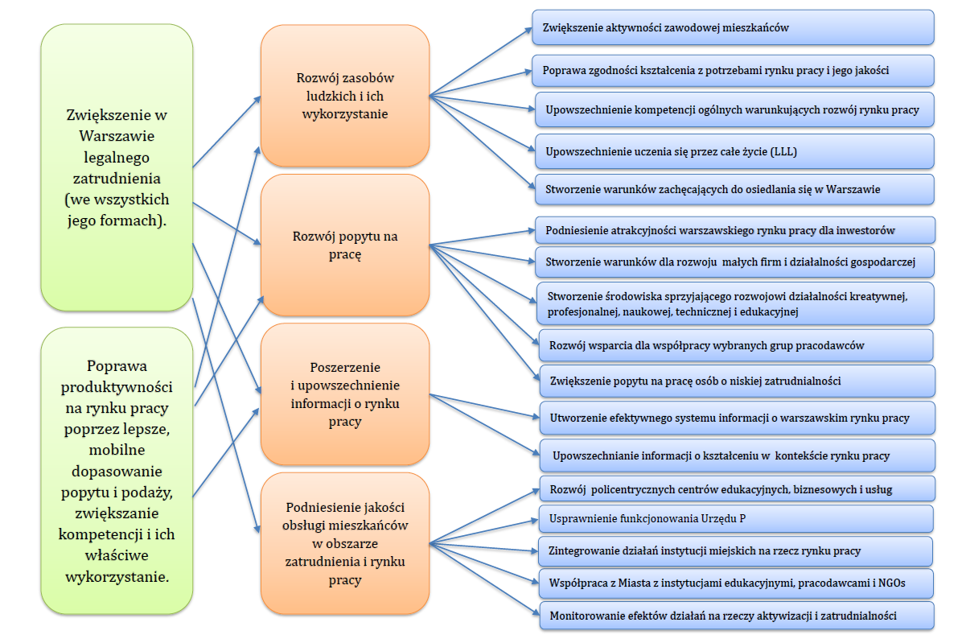
Schemat celów programu „Warszawa Przyjazna Pracy”
Cele główne
Cele operacyjne
Cele szczegółowe

Slide 13
www.up.warszawa.pl

